Slide 1
WebClínica Sistema Web para gestão de clínicas
Trabalho de Conclusão de Curso
Tuane Quintella de Andrade
Pontifícia Universidade Católica de Campinas
Graduação em Engenharia de Computação
Notes:
Boa tarde, eu sou Tuane Quintella e hoje vou apresentar o meu trabalho de conclusão de curso, o WebClínica.

Slide 2
Agenda
Introdução
Sistema WebClínica
Validação e Resultados
Conclusão
Demosntração
Notes:
Vou começar com uma breve introdução, contextualizando o cenário estudado, falando dos problemas e o objetivo do trabalho e apresentando a solução proposta.
Em um segundo momento vou falar mais detalhadamente sobre a solução desenvolvida, o sistema WebClínica, sua arquitetura e funcionalidades.
Na sequência vou mostrar como o objetivo do trabalho foi validado e quais resultados foram obtidos dessa validação, depois vou apresentar uma pequena conclusão.
E pra finalizar farei a demonstração da solução desenvolvida.

Slide 3
Introdução
Clínica de 4 médicos e 1 secretária
Processos internos manuais:
Arquivamento de fichas de pacientes
Agendamento de consultas
Execução de consultas
Relatório de serviços prestados
Outros
Notes:
A clínica analisada para esse trabalho conta com 4 médicos e 1 secretária, e hoje todos os processos internos da clínica são realizados de forma manual.
Então, hoje as fichas de pacientes são guardadas em pastas numeradas ou fichas de papel soltas, a secretária agenda as consultas para os médicos a lápis em agendas de papel, para a execução das consultas a secretária tem que separar os prontuários dos pacientes e o médico leva pra sua mesa para preencher a consulta a mão. No final do mês eles precisam gerar um relatório das consultas realizadas para os convênios realizarem pagamento dos médicos e etc.

Slide 4
Introdução
Problemas:
Perda de informações
Retorno financeiro abaixo do esperado
Grande custo para extração de dados
Desperdício de tempo
Objetivo do trabalho: reduzir o tempo de busca por prontuários de pacientes.
Notes:
Nesse cenário atual dos processos manuais pôde-se observar a desorganização de documentos e informações, sobrecarga da secretária e falta de eficiência, que acarretam em problemas como perda de infomações dos pacientes ou das consultas, grande custo quando o médico quer extrair alguma informação dos prontuários dos pacientes pois é mto demorado e cansativo para analisar ficha por ficha, e principalmente um grande desperdício de tempo para buscar os prontuários dos pacientes, pois a secretária precisa procurar o número da pasta, se o paciente tiver pasta, procurá-la na estante, se não ela ainda tem que procurar nas pastas de fichas soltas ou no arquivo morto.
Por isso, o objetivo deste trabalho foi reduzir o tempo de busca pelos prontuários dos pacientes.

Slide 5
Introdução
Proposta de solução: Sistema Web para gestão de clínica ➔ WebClínica
Software com funcionalidades que substituam e simplifiquem os processos da clínica
Notes:
Para isso, foi proposto, então, o desenvolvimento do WebClínica, um sistema Web para gestão de clínica médica, que é basicamente um software com funcionalidades que substituem e simplificam os processos da clínica.

Slide 6
Sistema WebClínica
Cadastro, autenticação e autorização de usuários
Cadastro e arquivamento de fichas de pacientes (prontuários)
Busca inteligente de pacientes
Agenda de consultas
Execução de consultas
Extração de relatórios
Extração de dados para estatísticas
Notes:
O WebClínica foi projetado para ter as seguintes funcionalidades:
[1] Para que os funcionários da clínica entrem no sistema e tenham acesso às funcionalidades que entram no seu perfil (Médico, Secretária ou Administrador)
[2] Que, a longo prazo, poderia substituir as fichas em papel.
[3] Que é uma busca que não só procura pelo nome do paciente de acordo com o que o usuário digitou, mas tbm utiliza uma combinação de algoritmos para achar nomes semelhantes, ou com grafias diferentes ou com pequenos erros de digitação
[4] Para substituir a agenda em papel
[5] Para facilitar a visualização tanto da secretária como do médico sobre os pacientes que já foram atendidos, estão na sala de espera ou ainda não chegaram.
[6] das consultas executadas por um período, para que seja preenchido nos sistemas do convênios no final do mês
[7] Com 2 tipos de filtros e gráficos visando ajudar os médicos a extrair informações relevantes sobre seus pacientes

Slide 7
Sistema WebClínica
Principais tecnologias e ferramentas:
Ruby on Rails
Javascript e JSON
MySQL
Arquitetura da solução
Notes:
[ler]

Slide 8
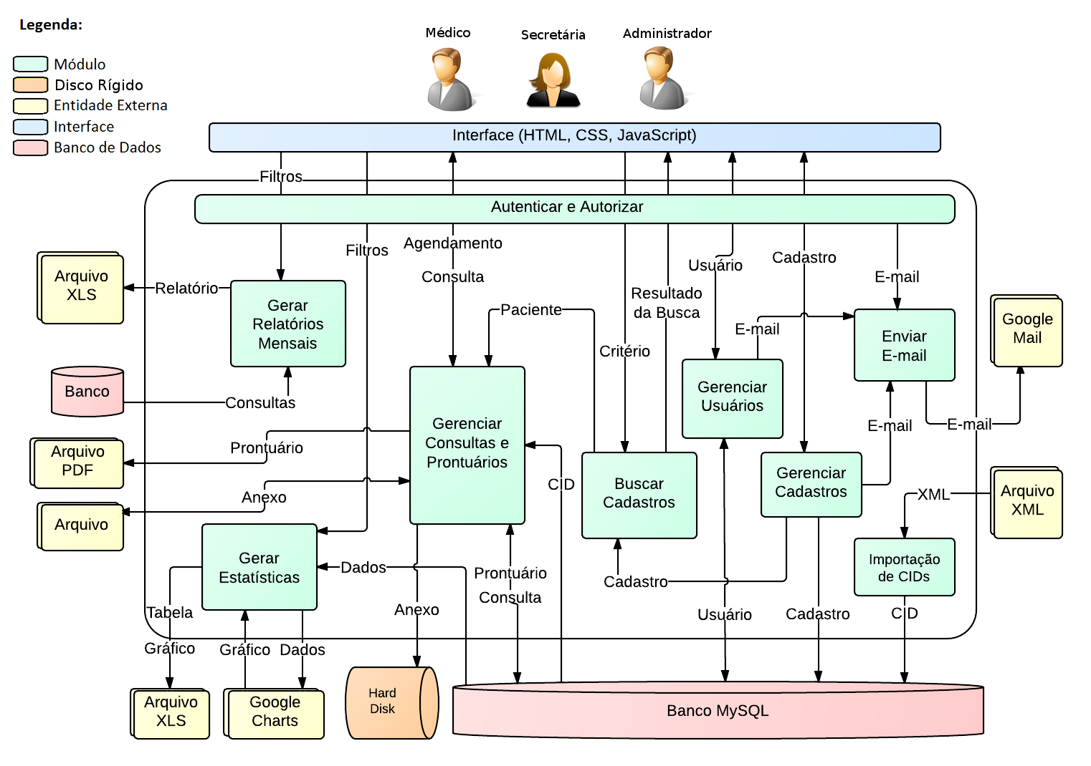
Notes:
[explicar]

Slide 9
Sistema WebClínica
Aspectos de inovação e aprimoramento
Controle de versões e backup
Plataforma Web
Multiperfil
Geração de arquivos PDF, XLS e XLSX, incluindo exportação de gráficos
Integração com API Google Charts
Busca inteligente de nomes
Notes:
No decorrer do desenvolvimento desse trabalho, acabei me deparando com alguns tópicos antes desconhecidos ou pouco conhecidos por mim. Alguns deles foram
- ferramentas de [1] que eu tinha pouco conhecimento e foi a primeira vez que utilizei com mais profundidade
- desenvolvimento voltado para a [2], com a qual eu nunca tinha trabalhado, então precisei aprender sobre a arquitetura e os protocolos
Sistema [3], que adapta suas funcionalidades e interface dinamicamente de acordo com o perfil do usuário logado
[4] que foi uma novidade para mim também, principalmente na linguagem Ruby on Rails que eu tbm estava só aprendendo
[5], para a geração dos gráficos, que eu nunca tinha trabalhado antes
E a [6] que tive que sair do zero e pesquisar algoritmos de análise de semelhança entre strings, ver qual se encaixava melhor com a minha necessidade e implementar de forma funcional para os nomes dos pacientes

Slide 10
Validação
Primeiro cenário:
Marcação de tempo para a busca das fichas de 15 pacientes pelo método manual
Segundo cenário:
Marcação de tempo para a busca das fichas de 15 pacientes utilizando o WebClínica
Notes:
Para validar o objetivo incial do trabalho, foi feita, então, a validação com 2 cenários.
[ler / explicar]

Slide 11
Resultados
Método manual:
Tempo total ≈ 17 minutos e 30 segundos
Tempo médio ≈ 1 minuto e 10 segundos
Utilizando o sistema:
Tempo total ≈ 6 minutos e 42 segundos
Tempo médio ≈ 26,8 segundos
Notes:
Dessa validação pude obter os seguintes resultados
[ler / explicar]

Slide 12
Conclusão
Tempo de busca utilizando a solução desenvolvida é aproximadamente 2,6 vezes mais rápido
Objetivo do trabalho foi plenamente atingido
Notes:
Ao final, foi calculado que o [1].
E assim pude concluir que o objetivo do trabalho foi atingido com sucesso.

Slide 13
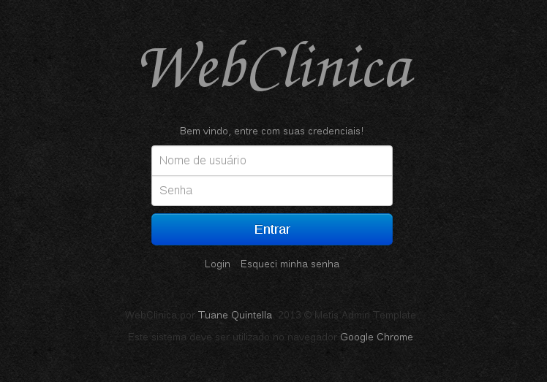
Demonstração
Notes:
Vamos para a demonstração.

Slide 14
Obrigada!
Dúvidas?

